Slide 1

Università degli Studi di Napoli “Parthenope"
Progetto Labirinto 2
Programmazione III & Laboratorio di Programmazione III
Docente: Angelo Ciaramella
Studente: Alessio Buonomo 0124002066 Anno Accademico: 2023/2024

Slide 2
Descrizione del progetto
Si vuole sviluppare un algoritmo per il cammino di un robot in un labirinto. La stanza è pavimentata a tasselli quadrati (caselle), dotata di pareti esterne e all’interno contiene m ostacoli (m scelto dall’utente). Il robot si muove solo di una casella alla volta tra le otto caselle vicine. Ad ogni passo la disposizione degli ostacoli cambia e ci sono almeno tre livelli di difficoltà (m crescente). La simulazione termina quando il robot esce dalla porta della stanza.
Per ogni scenario le strategie con cui si muove il robot sono:
nel 30% dei casi il robot si muove a caso in una delle quattro caselle vicine possibili (parete permettendo);
nel 30% dei casi il giocatore decide la direzione;
nel 40% dei casi la direzione del robot viene calcolata usando l’algoritmo A∗.
A∗ è un algoritmo per trovare un percorso tra due punti, anche in presenza di ostacoli. Esso è un algoritmo di ricerca su grafi che individua un percorso da un dato nodo iniziale verso un dato nodo goal Utilizza una stima euristica che classifica ogni nodo attraverso una stima della strada migliore che passa attraverso tale nodo. Visita il nodo in base a tale stima euristica.
Il programma deve permettere di registrare un giocatore con il suo nome e cognome e visualizzare, ad ogni inizio e fine partita, la classifica dei risultati migliori ottenuti, da tutti i giocatori, in tutte le partite.

Slide 3
Attori e azioni
Selezionare la difficoltà
Inserire nome e cognome
Visualizzazione punteggio
Risolvere il labirinto
Visualizzazione punteggio
Player

Slide 4
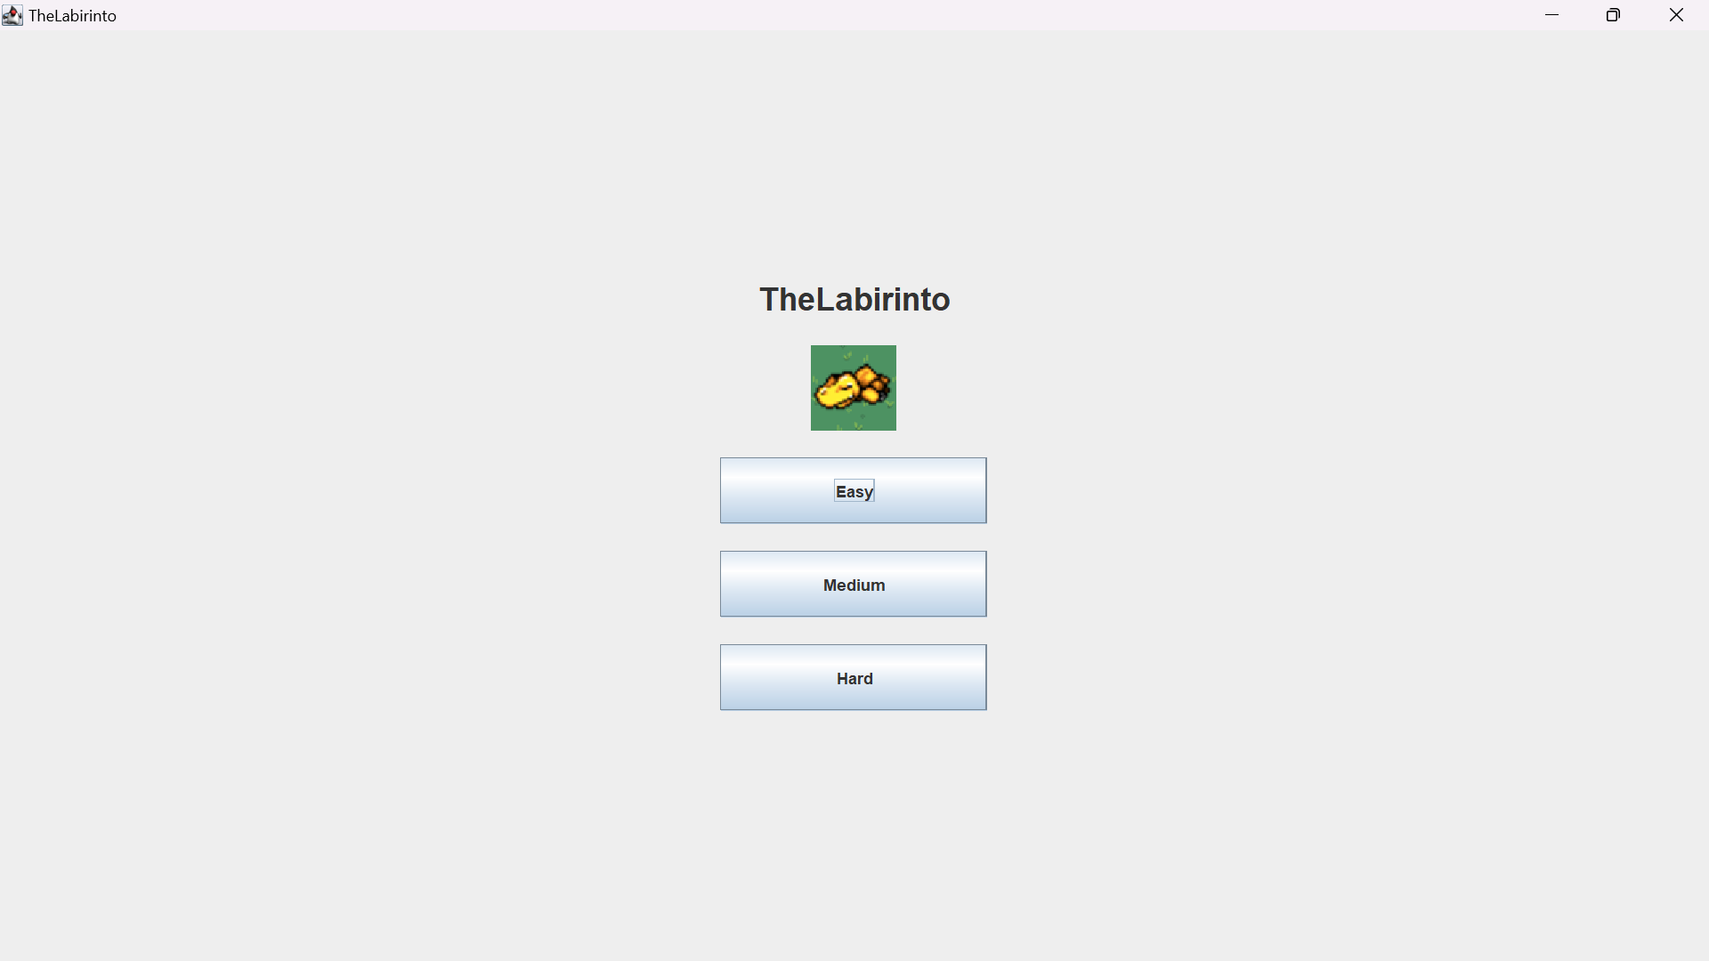
Home
Schermata di ingresso che presenta il nome del gioco, l’icona e permette all’utente di selezionare una difficoltà (numero di ostacoli) per la partita da giocare.

Slide 5
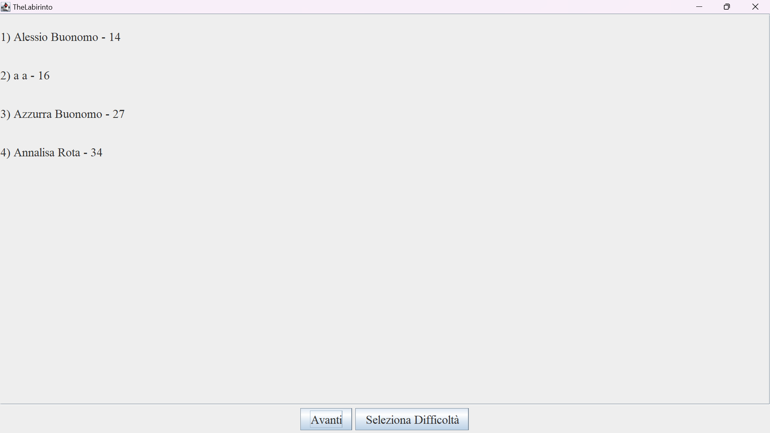
Schermata punteggi
Schermata che presenta la lista dei 50 migliori punteggi effettuati per la difficoltà selezionata, presenta inoltre i tasti per proseguire al gioco o cambiare la difficoltà.

Slide 6
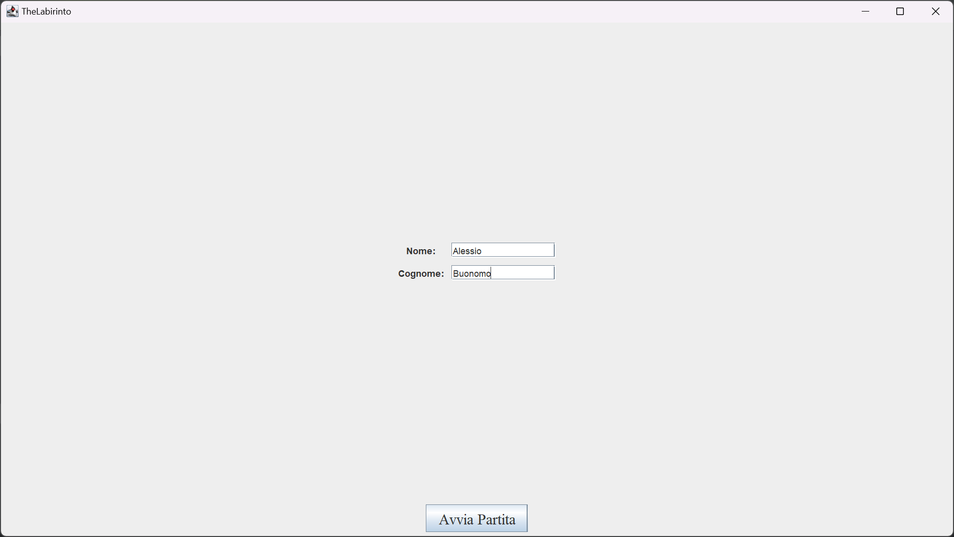
Schermata input player
Schermata dalla quale il giocatore può inserire il suo nome e cognome, con il quale verrà salvato nel DB.

Slide 7
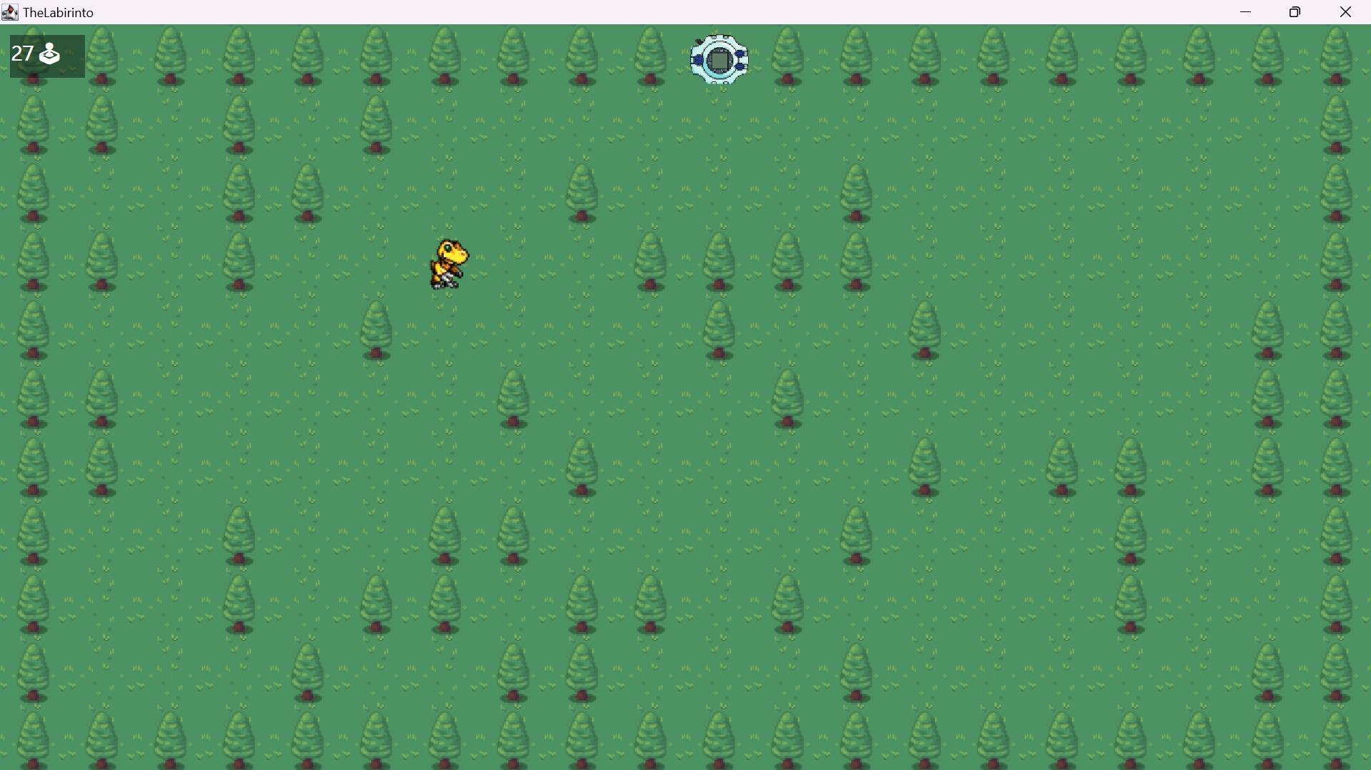
Schermata di gioco
Schermata di gioco che presenta allo stato iniziale il robot e l’uscita in pareti opposte. Il giocatore può utilizzare WASD per muovere il robot all’interno della mappa ed è presente un counter che indica il numero di mosse effettuate al momento, e la strategia selezionata per l’ultima mossa eseguita. Alla fine del gioco, viene riproposta la schermata con i punteggi, dando la possibilità all’utente di cambiare la difficoltà.

Slide 8
Pattern utilizzati
Singleton: modello di progettazione creazionale che garantisce che una classe abbia una sola istanza e fornisce un punto di accesso globale a essa. Utilizzato per la gestione della connessione al database.
Builder: modello di progettazione creazionale che separa la costruzione di un oggetto complesso dalla sua rappresentazione, in modo che lo stesso processo di costruzione possa creare rappresentazioni diverse. Utilizzato per la creazione del labirinto.
Factory: modello di progettazione creazionale che fornisce un'interfaccia per creare oggetti in una superclasse, ma consente alle sottoclassi di modificare il tipo di oggetti che verranno creati. Utilizzato per la creazione delle schermate del gioco.
Strategy: modello di progettazione comportamentale che consente di selezionare il comportamento di un oggetto in fase di esecuzione. Utilizzato per la selezione della strategia di movimento da applicare.

Slide 9
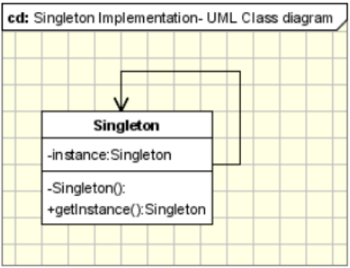
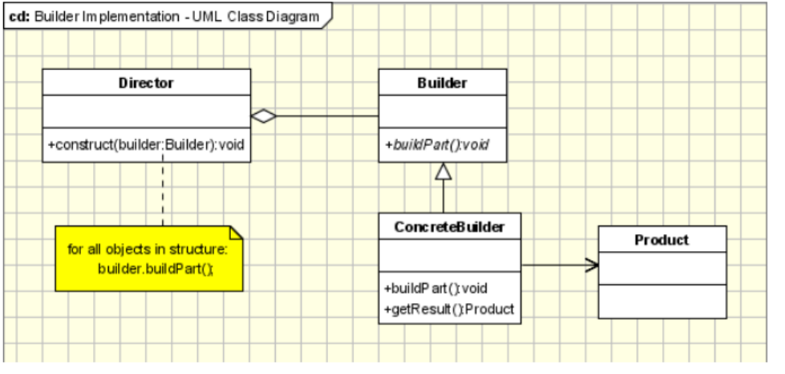
Pattern UML

Slide 10
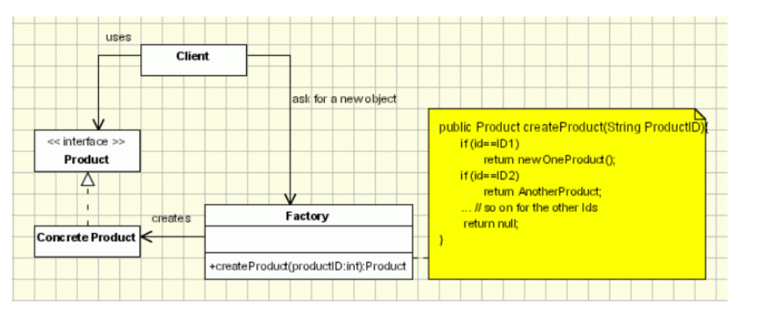
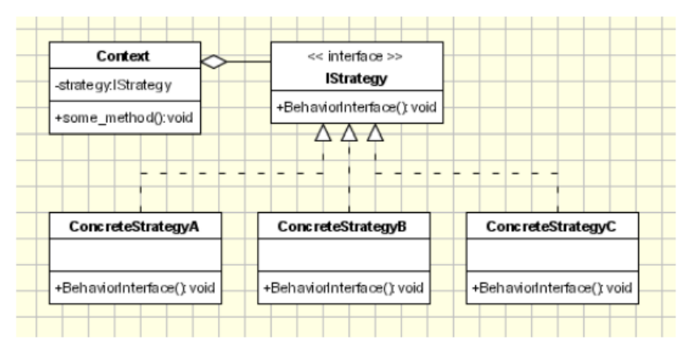
Pattern UML

Slide 11
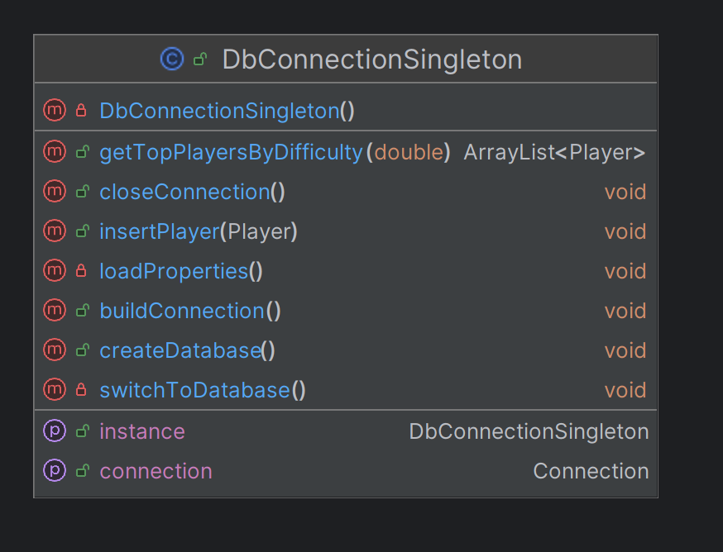
UML IntelliJ

Slide 12
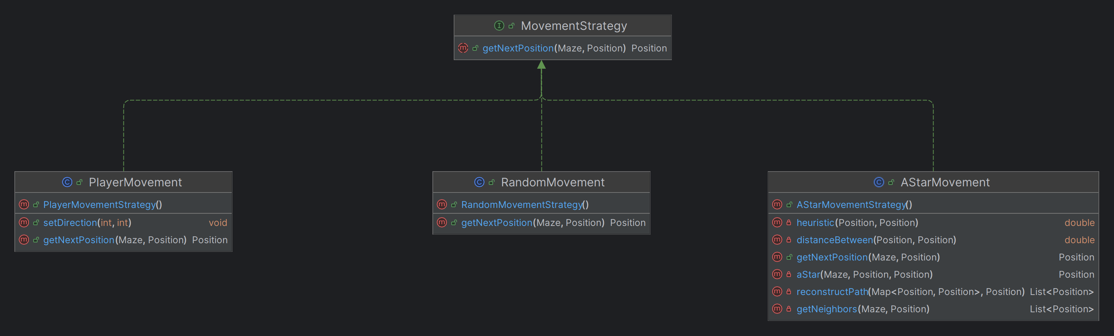
UML IntelliJ

Slide 13
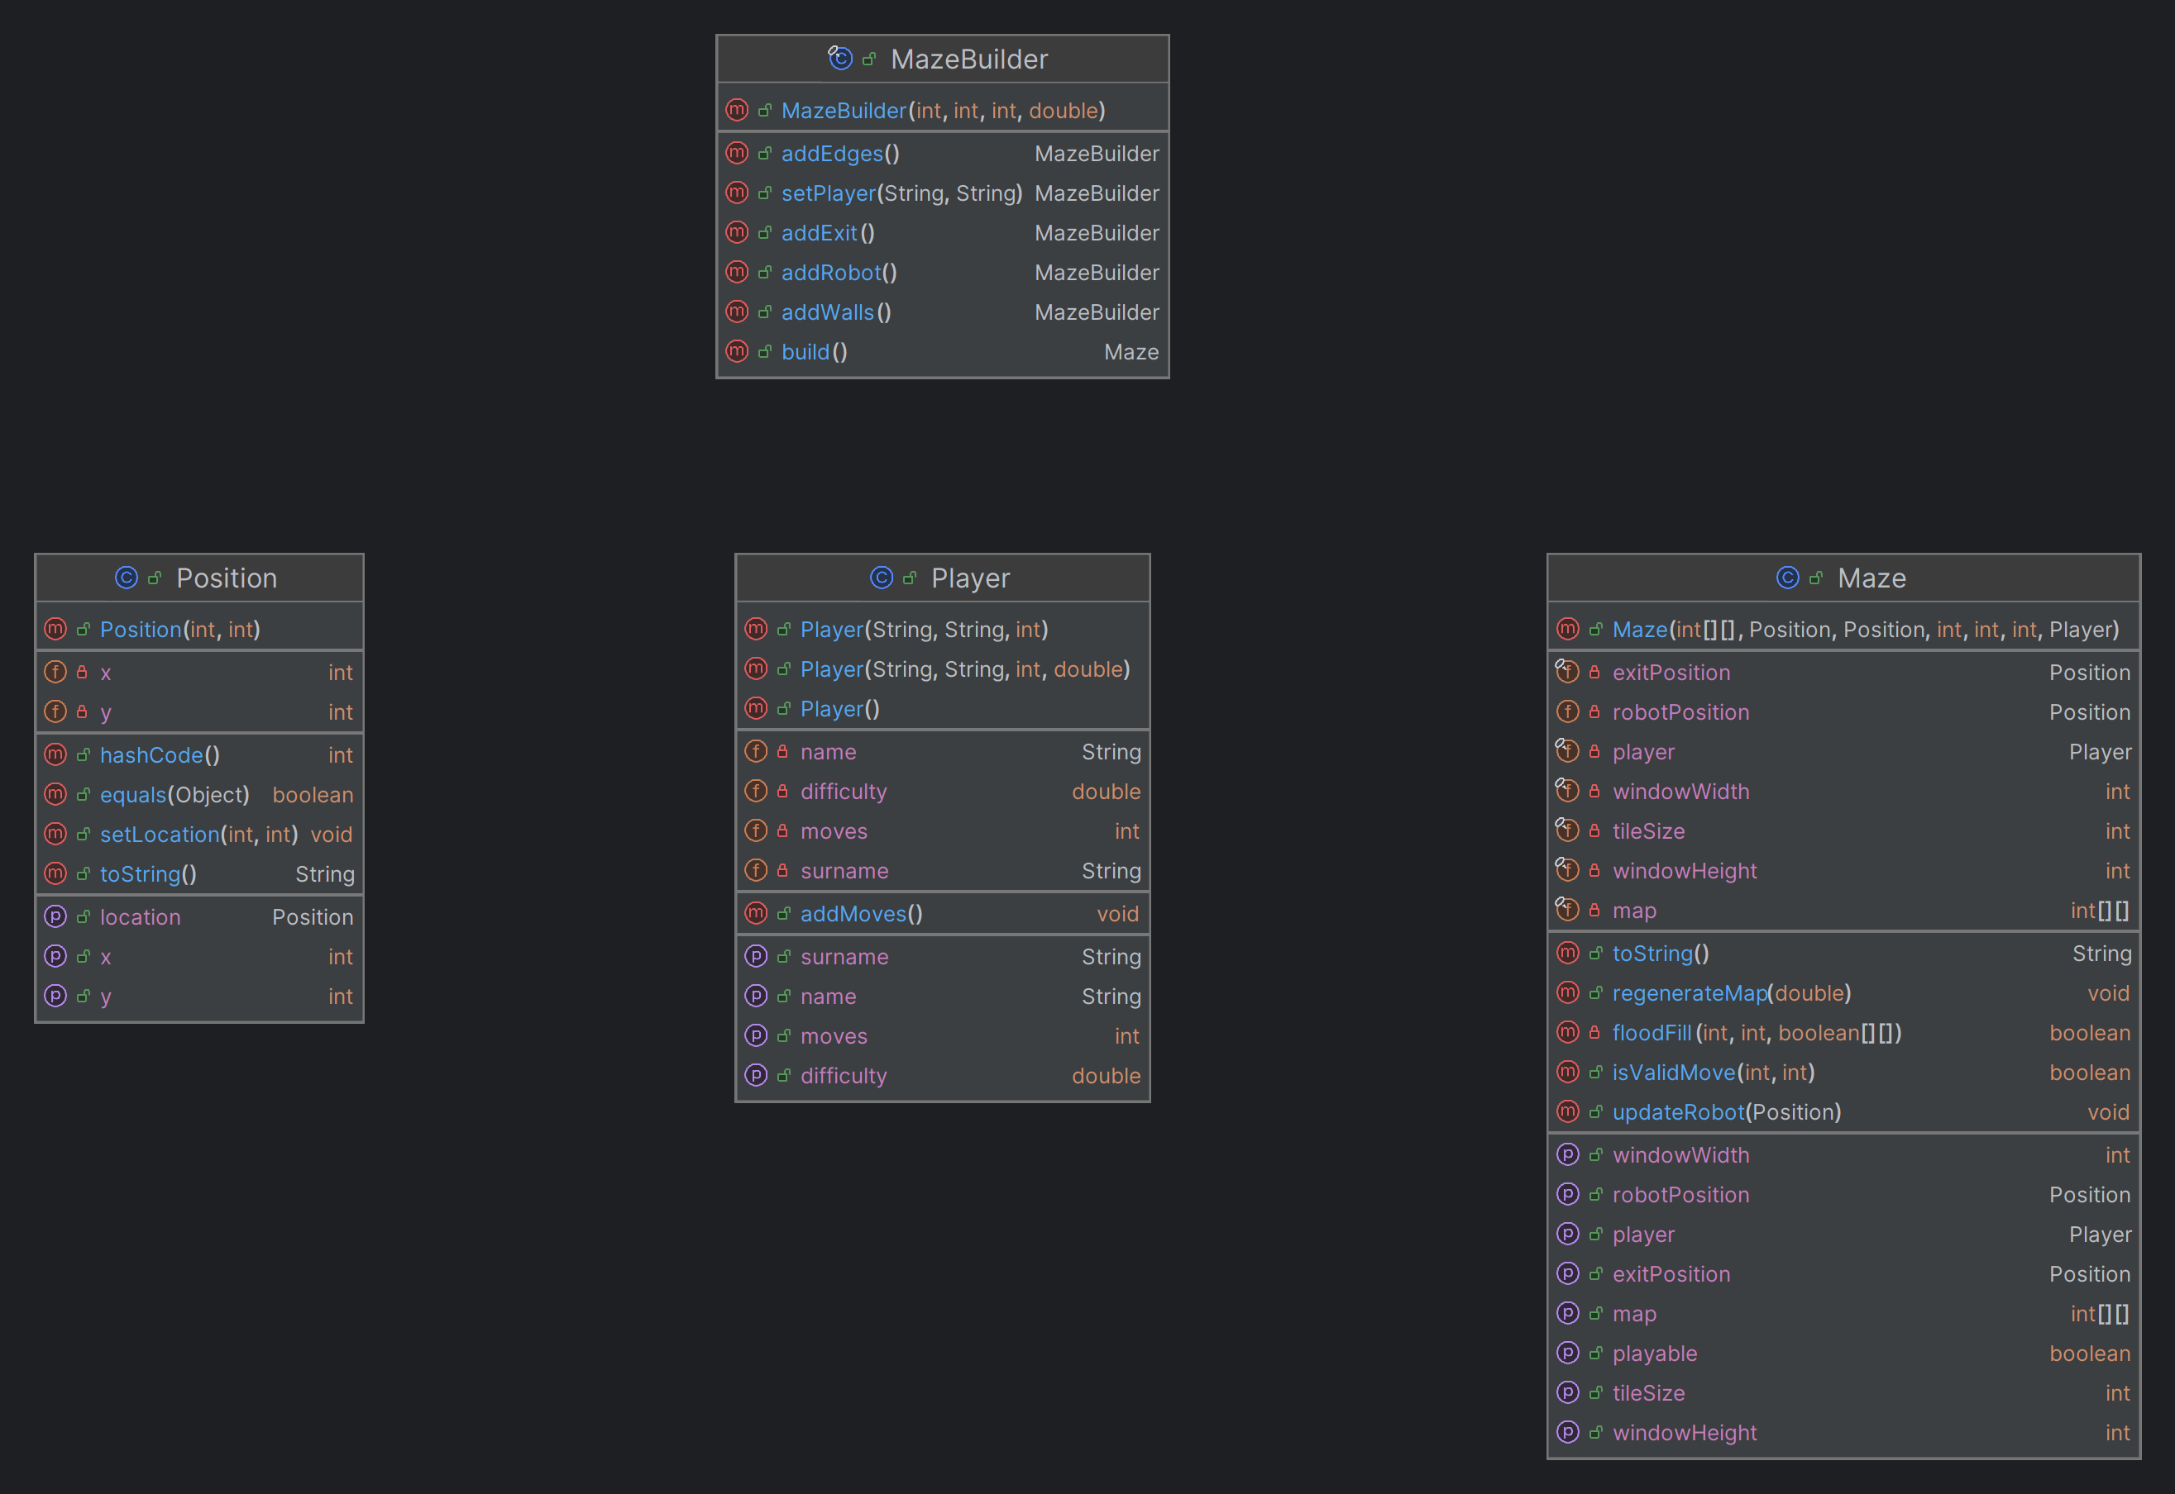
UML IntelliJ

Slide 14
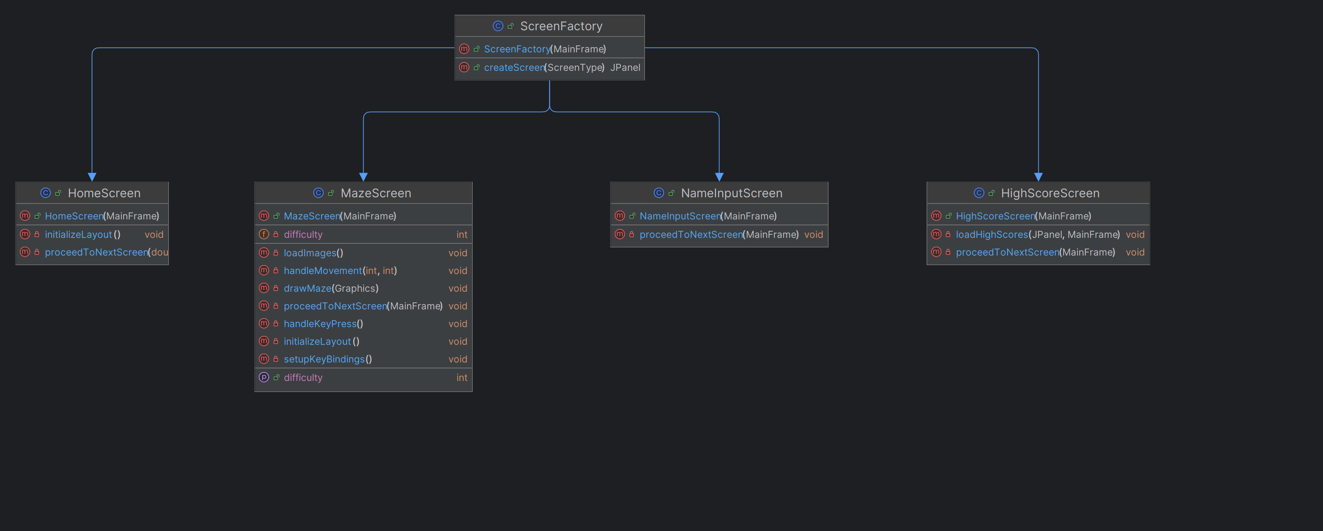
UML IntelliJ

Slide 15




IMPLEMENTAZIONE
Java: Per lo sviluppo ho utilizzato Java 17 e JDK Amazon Corretto 17, in quanto sono versioni molto stabili e che garantiscono un supporto duraturo.
Swing: Swing è la libreria utilizzata per creare l'interfaccia grafica del progetto. JFrame e JPanel, che fanno parte di Swing, sono stati impiegati per costruire le varie schermate del gioco, come la schermata principale, la schermata di input del nome, la schermata dei punteggi e altre.
IntelliJ: Utilizzato come ambiente di sviluppo integrato (IDE) per scrivere, testare e debuggare. IntelliJ ha offerto strumenti avanzati come la rappresentazione via ULM, facilitando lo sviluppo efficiente e organizzato del progetto.
XAMPP: Utilizzato per configurare un ambiente di sviluppo locale, con Apache e MySQL, per testare e gestire la connessione al database del gioco. MySQL, incluso in XAMPP, ha ospitato il database per memorizzare i punteggi dei giocatori, mentre Apache ha servito come server web per eventuali necessità di sviluppo web legate al progetto.

Slide 16
Grazie per l’attenzione

